Slide 1

Не лгать, не трусить,
Верным быть народу.
Любить родную землю-мать.
Чтоб за нее в огонь и в воду.
А если надо, то и жизнь отдать.
(А. Т. Твардовский)
Руководитель проекта – преподаватель
Морохова Ольга Викторовна

Slide 2
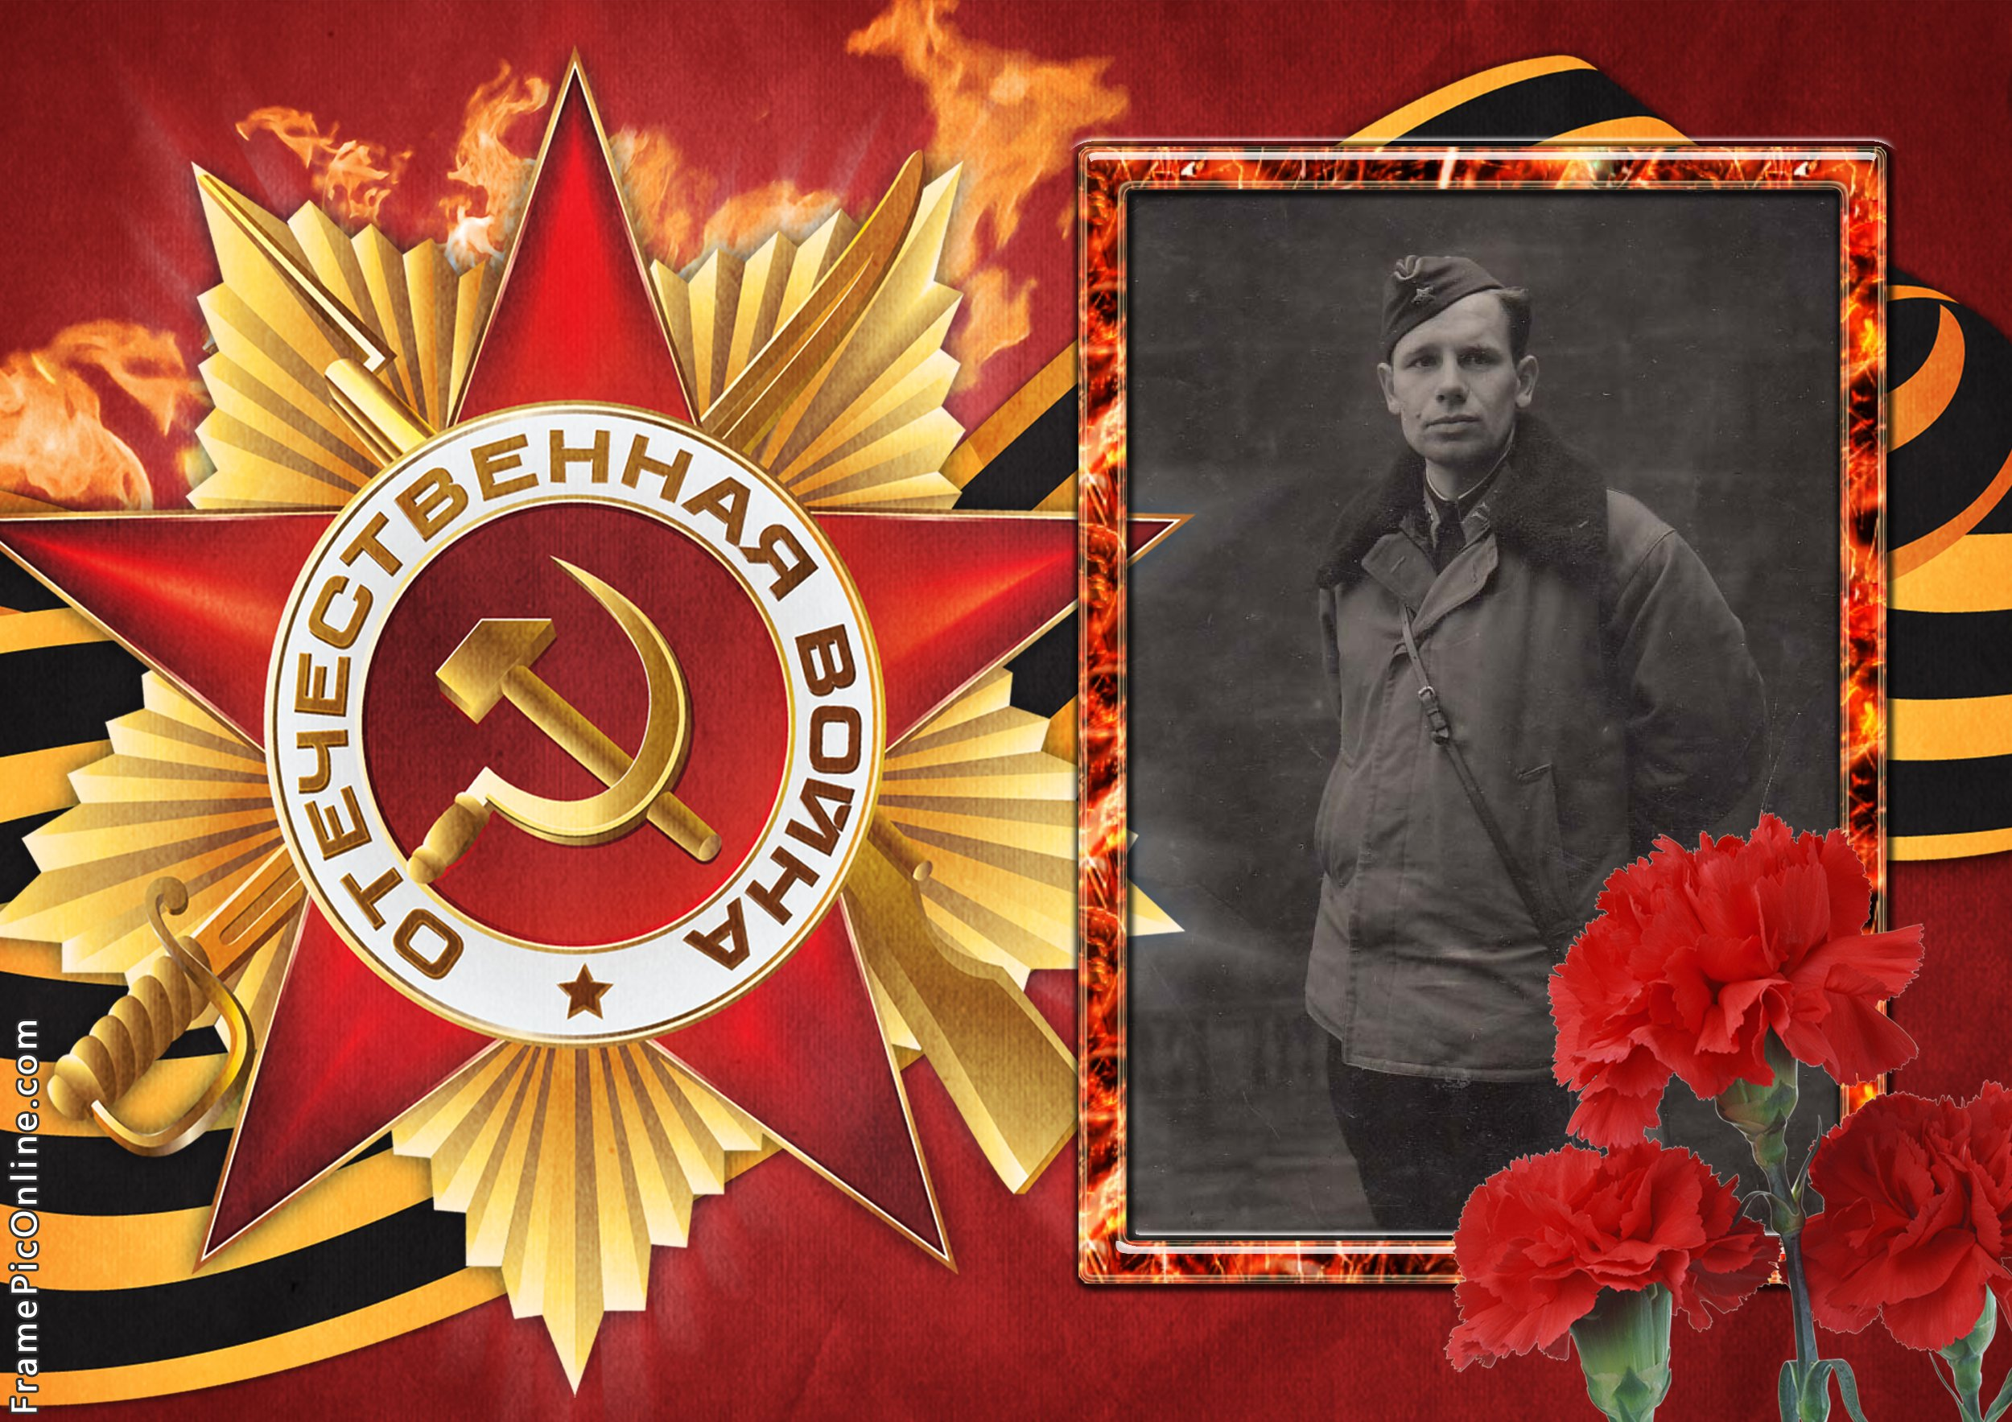
Герой Советского Союза...
И звание это с гордостью носилось.
Звезда героя - это не обуза,
Она лучами солнца на груди светилась!
Звезда героя, как звезда восхода-
На небосклоне в зареве кровавом.
В ней героизм советского народа-
Самоотдача и любовь, не ради славы.
Герой Советского, Великого Союза!
Герой России, Родины, Державы!
В звезде твоей - весь героизм и сила...
И солнца луч, Советско-Русской славы!
Герой Советского Союза
Панфилов Василий Дмитриевич

Slide 3
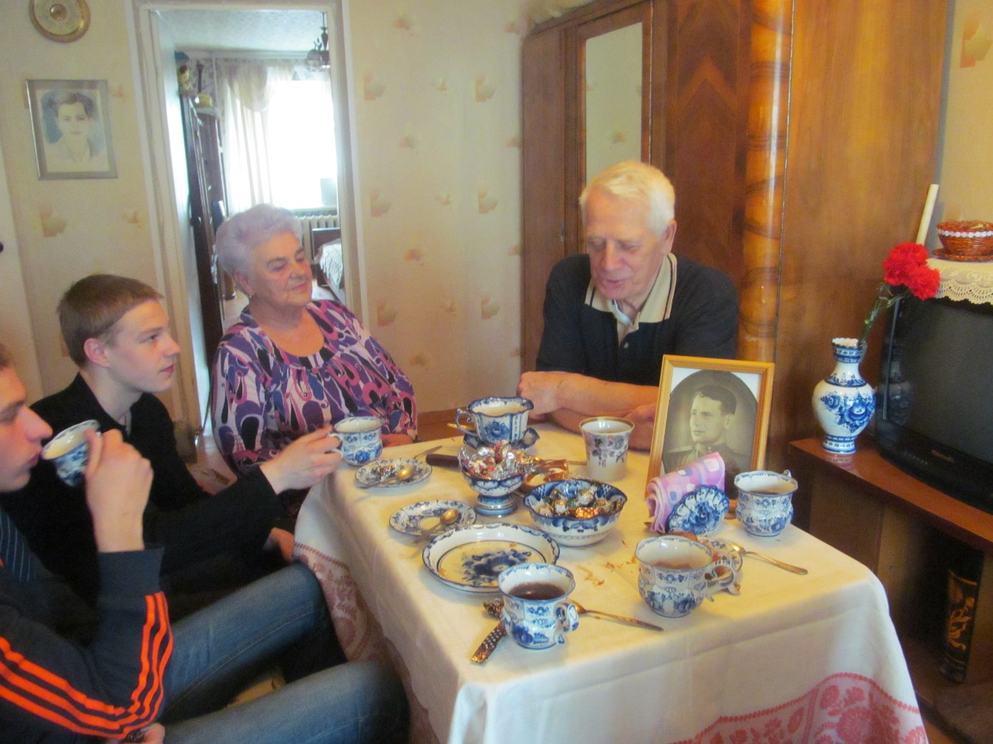
Собирая материал о героях Великой Отечественной , я познакомился с сыном нашего земляка Героя Советского Союза Василия Дмитриевича Панфилова . За чашкой чая завязался теплый , доверительный разговор о той далекой войне. Детские воспоминания Владимира Васильевича о жизни в эвакуации дополнились рассказом о славном боевом пути его отца.
Держу в руках тяжёлые медали, удостоверения к ним, перелистываю пожелтевшие, потрёпанные листочки военного билета и книжки красноармейца, смотрю на старые, черно-белые немногочисленные фотографии и пытаюсь представить, сколько испытаний, тяжестей выпало на его долю, на долю всего советского народа.

Slide 4
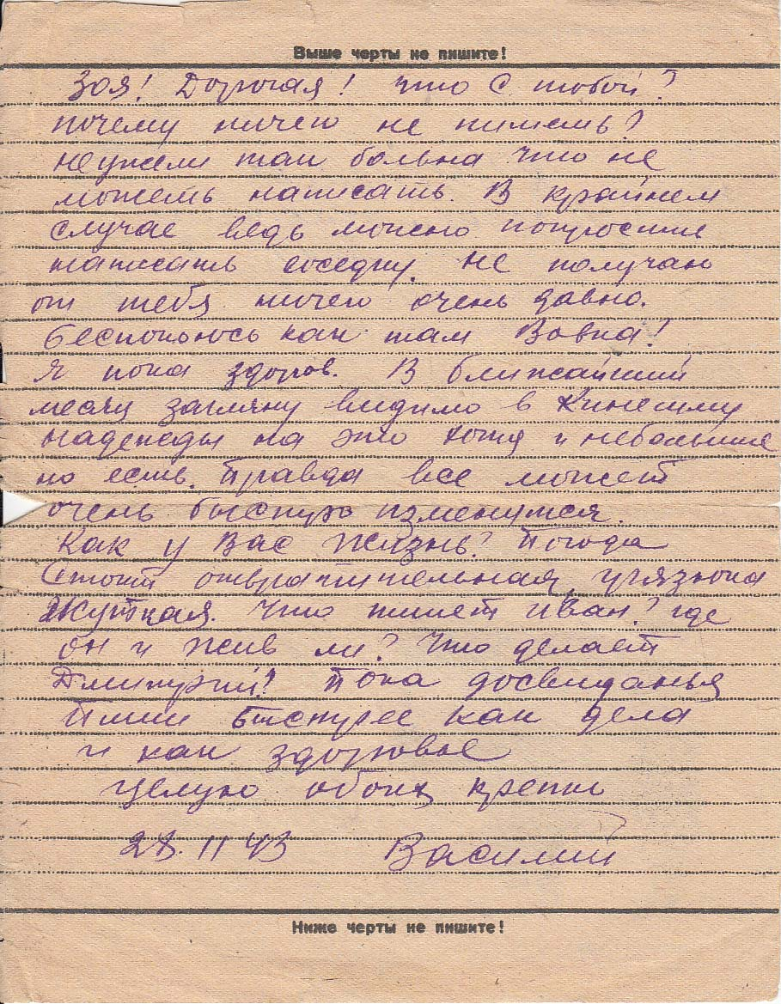
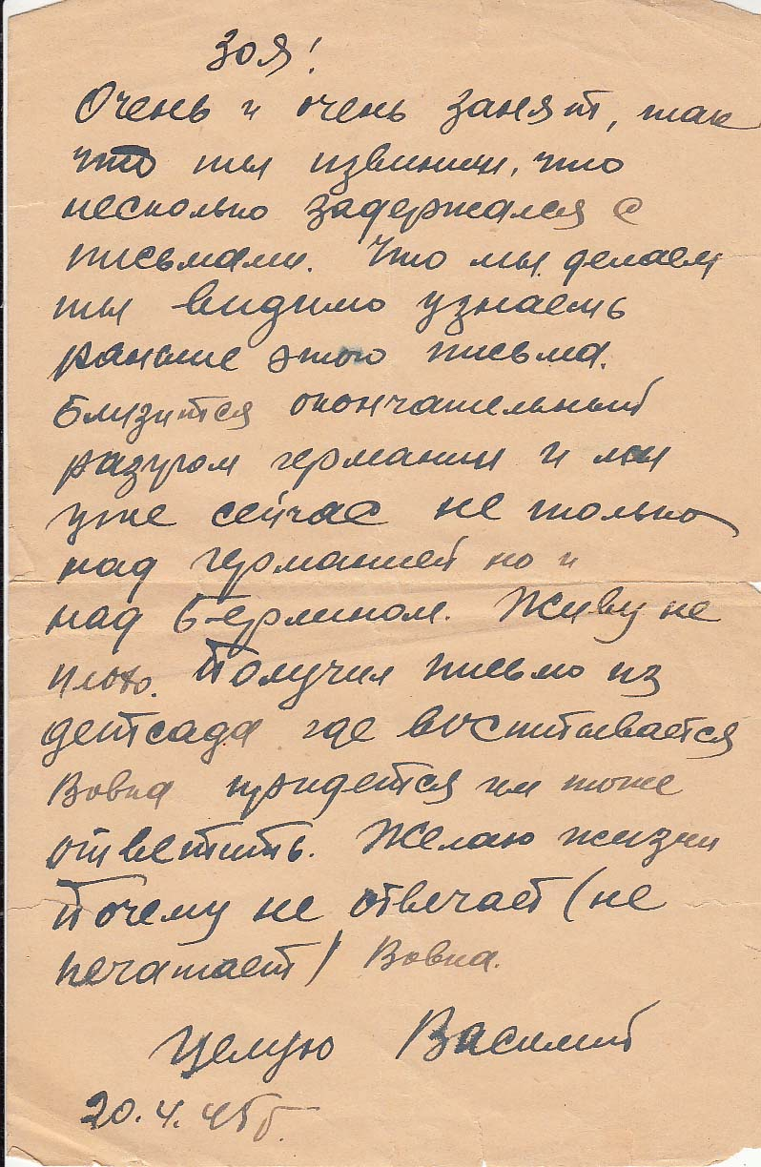
Всё дальше уходит в историю Великая Отечественная война. Поколение, к которому принадлежу я, знает о войне, к сожалению, уже не из уст участников и очевидцев, а по рассказам их детей, фильмам, книгам, но самыми убедительными документами я считаю бесхитростные фронтовые письма, открытки скромных авторов, видевших войну своими глазами. А самыми правдивыми свидетелями невыносимых мук, героического подвига солдат являются их награды. Бережно хранимые и передаваемые от поколения к поколению, они являются данью памяти нашим дедам и прадедам.

Slide 5
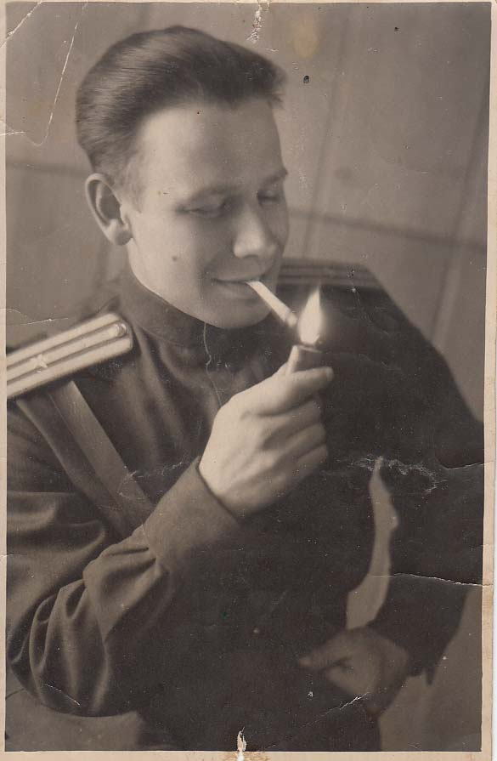
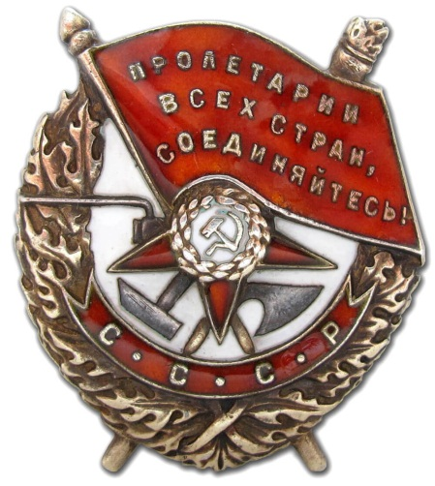
Когда началась Великая Отечественная война, летчик Василий Панфилов , выпускник Кинешемского аэроклуба и военной школы пилотов, был уже признанным воздушным бойцом. Перед этим он участвовал в боях с белофиннами и был удостоен ордена Красного Знамени.

Slide 6
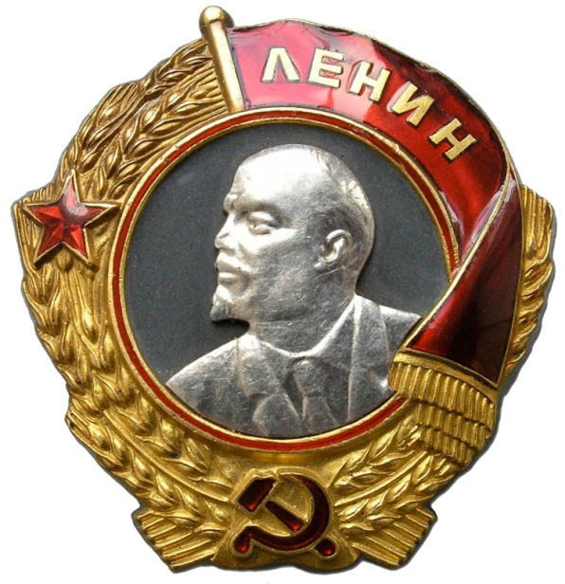
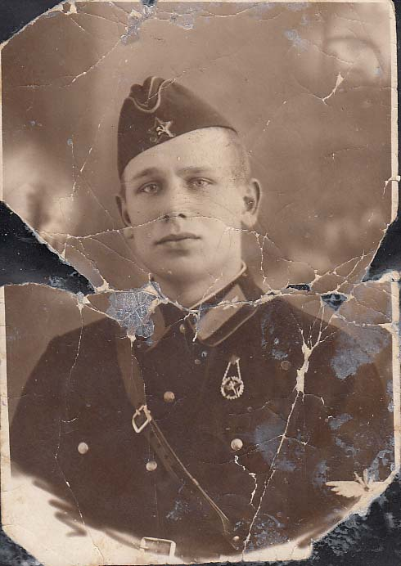
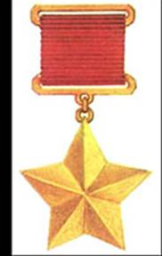
К декабрю 1941 года лейтенант Панфилов совершил 124 боевых вылета на бомбардировку живой силы и техники противника, его экипаж сбил 5 самолетов противника. Указом Президиума Верховного Совета СССР от 17 декабря 1941 года «за образцовое выполнение заданий командования и проявления мужества и героизма с немецко-фашистскими захватчиками, за образцовое воспитание подчиненного ему личного состава, героически сражавшегося с германским фашизмом» лейтенанту Панфилову Василию Дмитриевичу присвоено звание Героя Советского Союза с вручением ордена Ленина и медали «Золотая Звезда». (N621) .

Slide 7
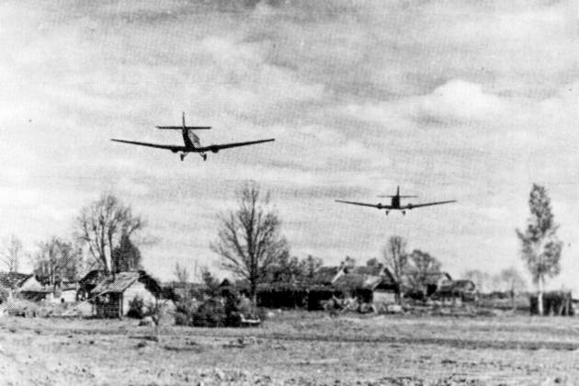
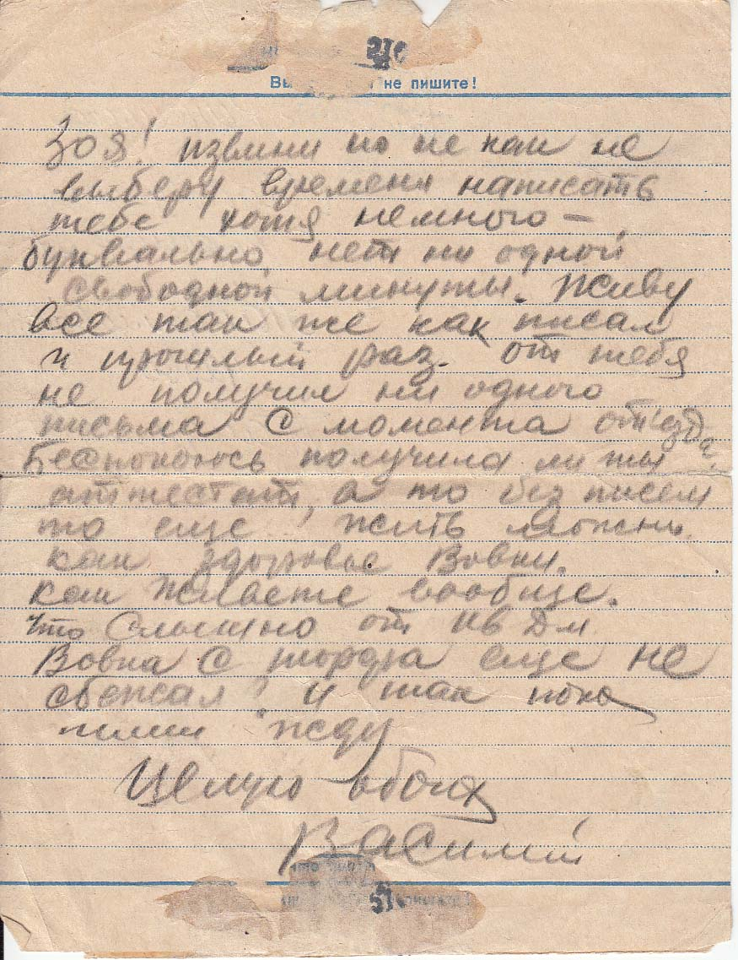
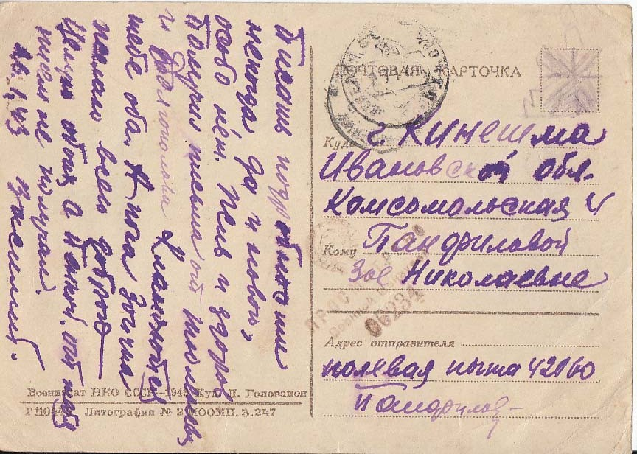
Наградной лист Василия Дмитриевича, желтый листок, бережно хранимый сыном, как память об отце. В нем правда о войне, о неповторимой тяжёлой работе, которую во все времена наши защитники называли «обыкновенным делом, которое должны добросовестно выполнять».

Slide 8
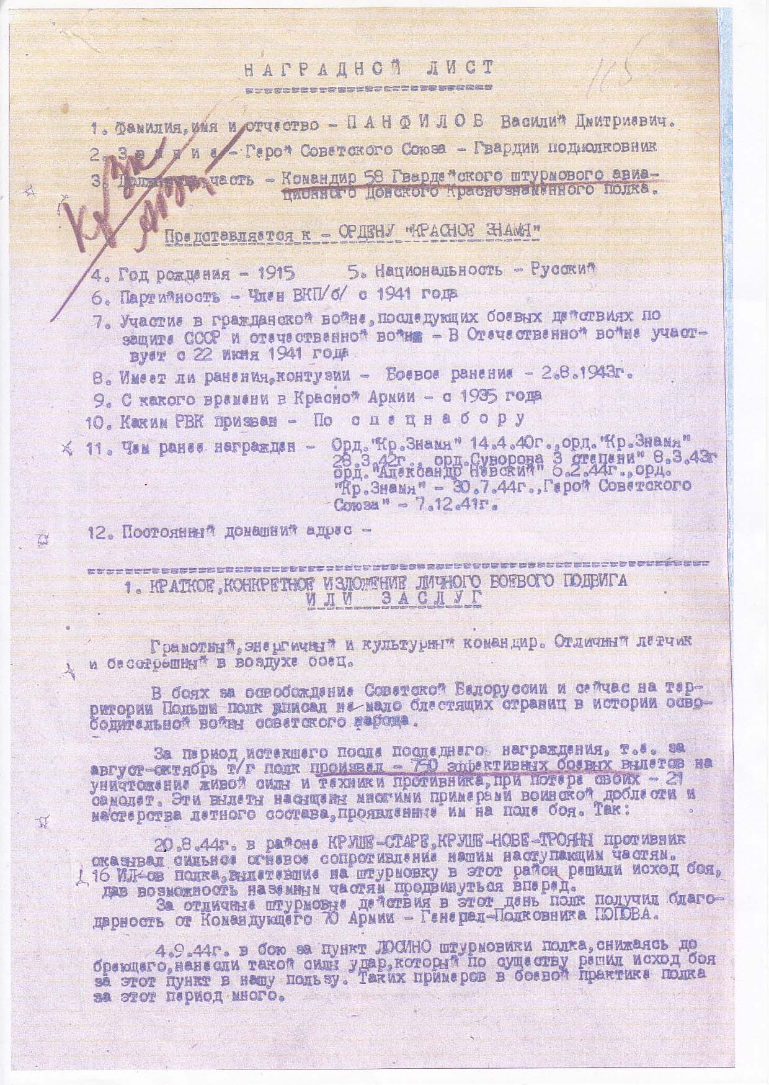
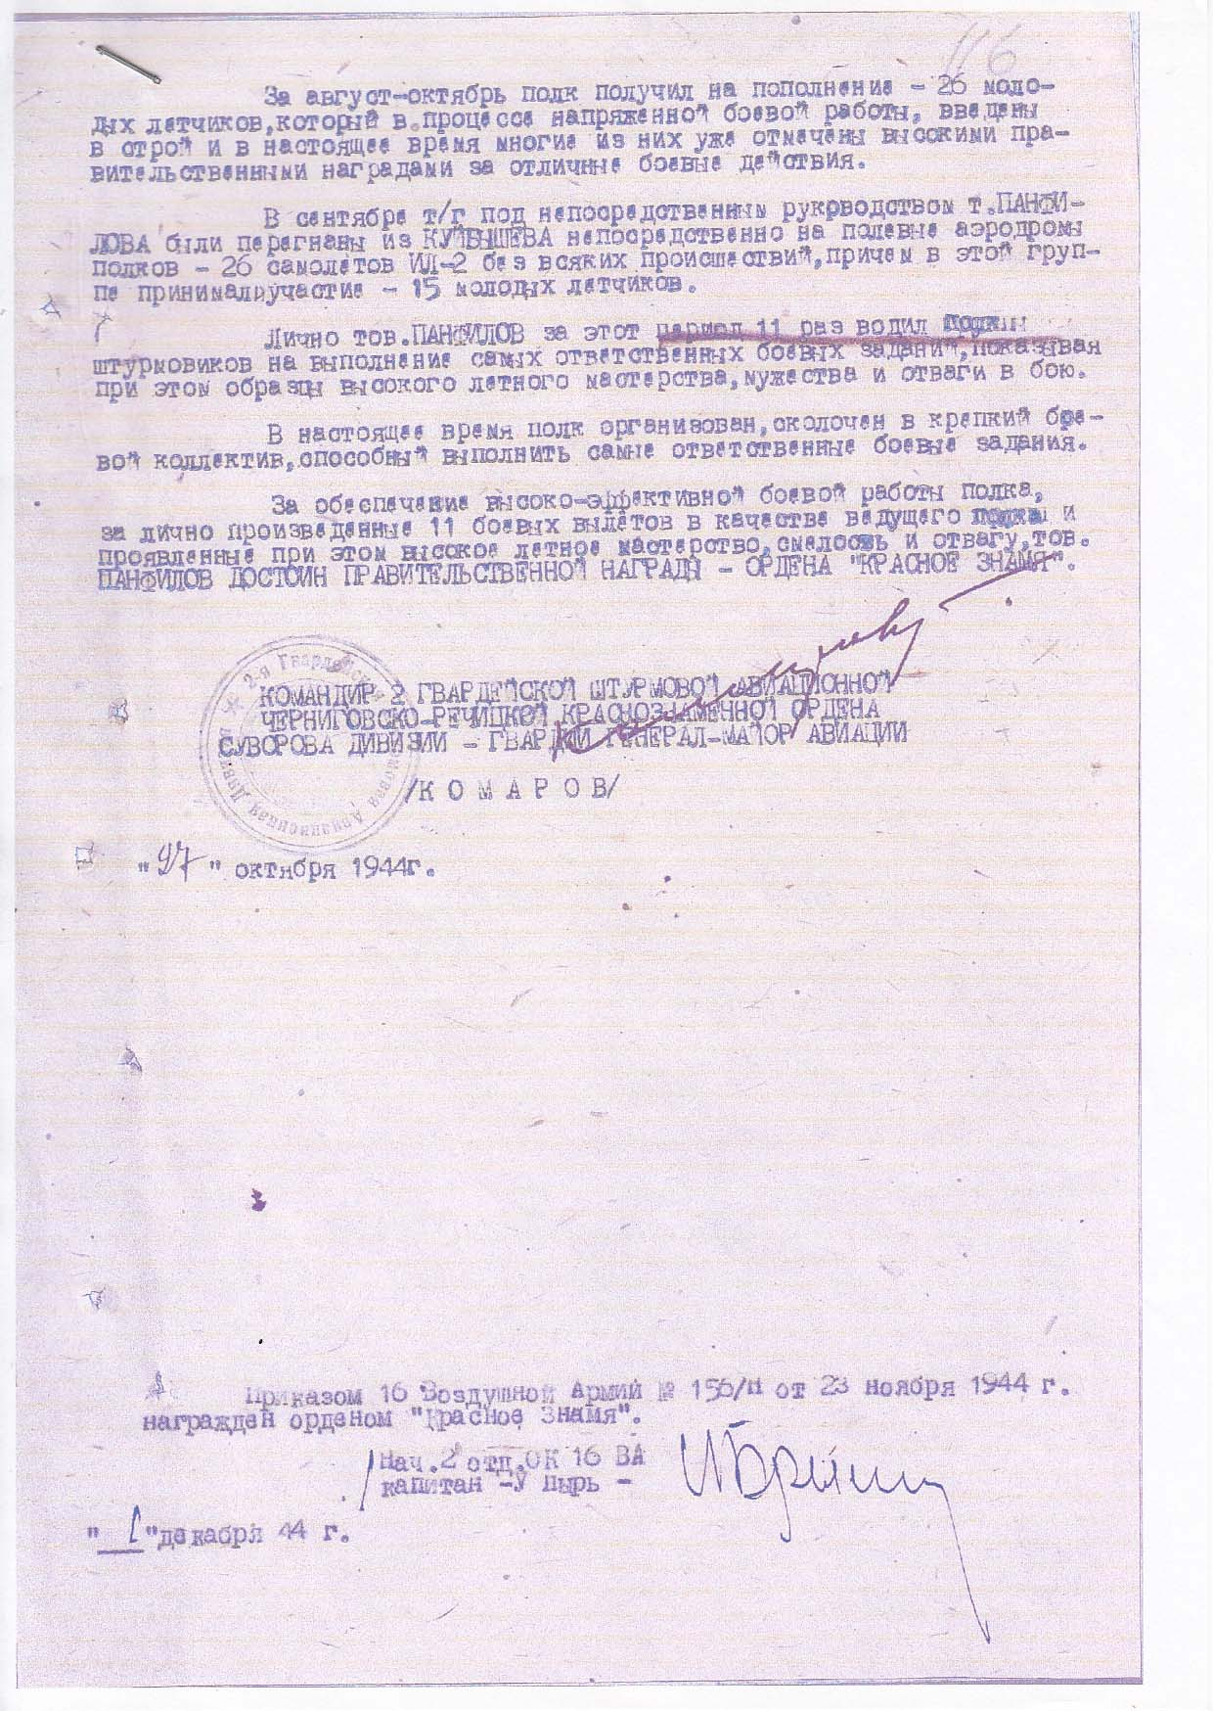

Slide 9
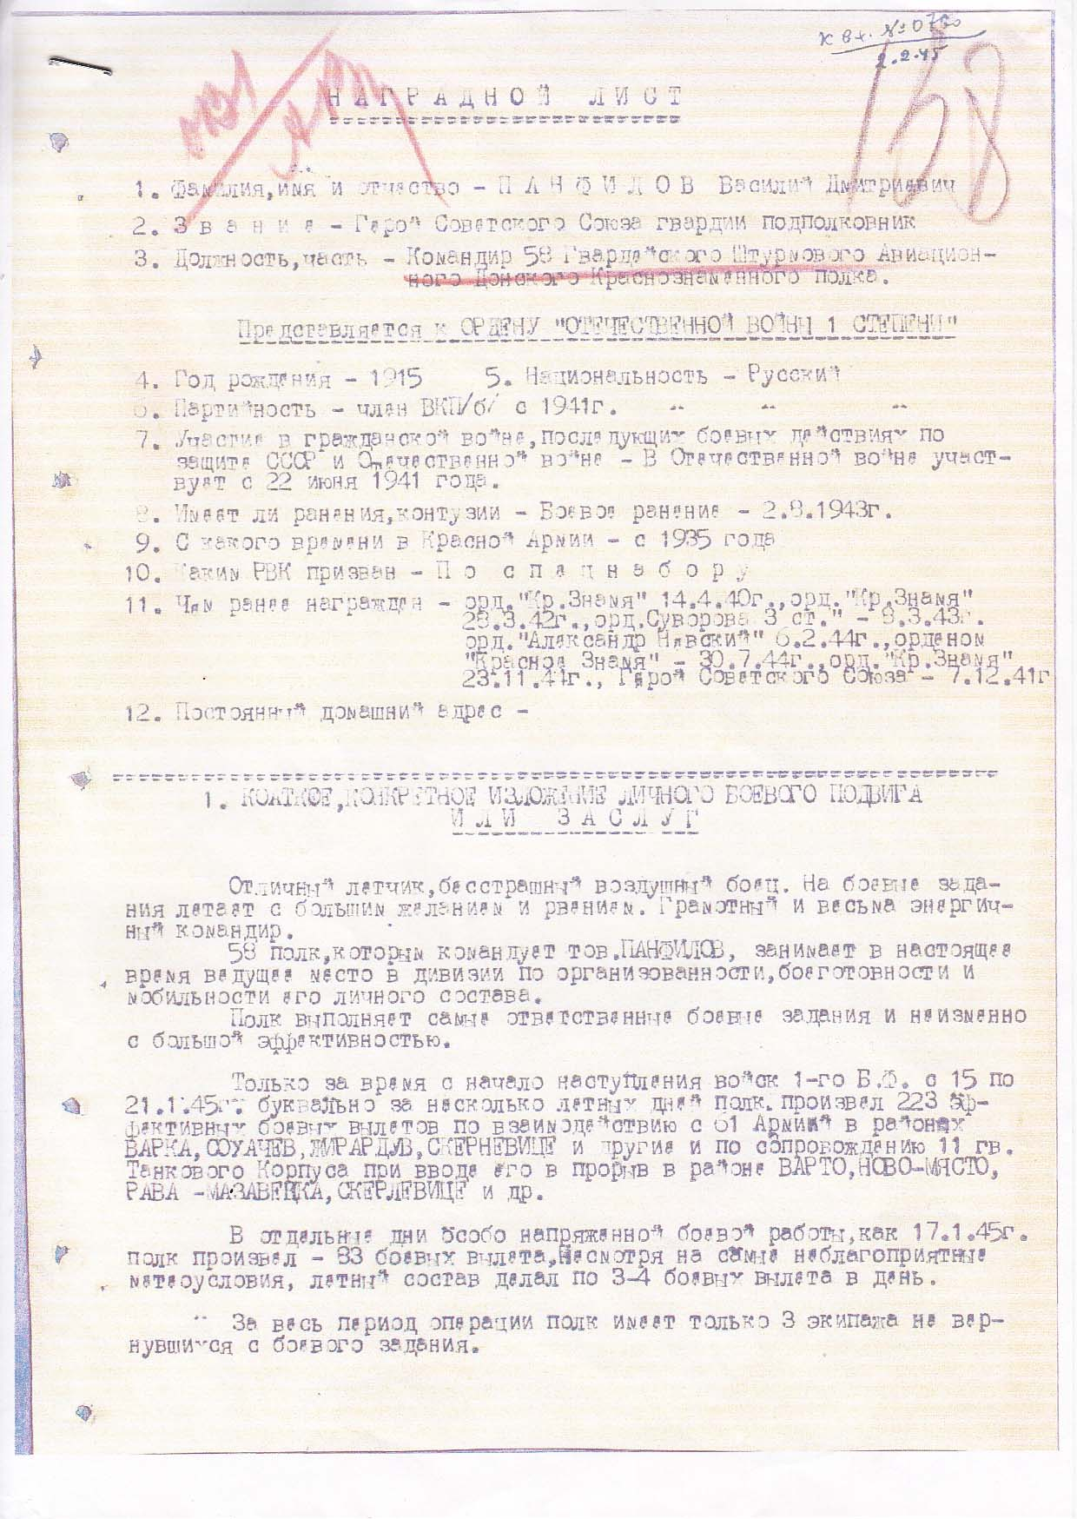
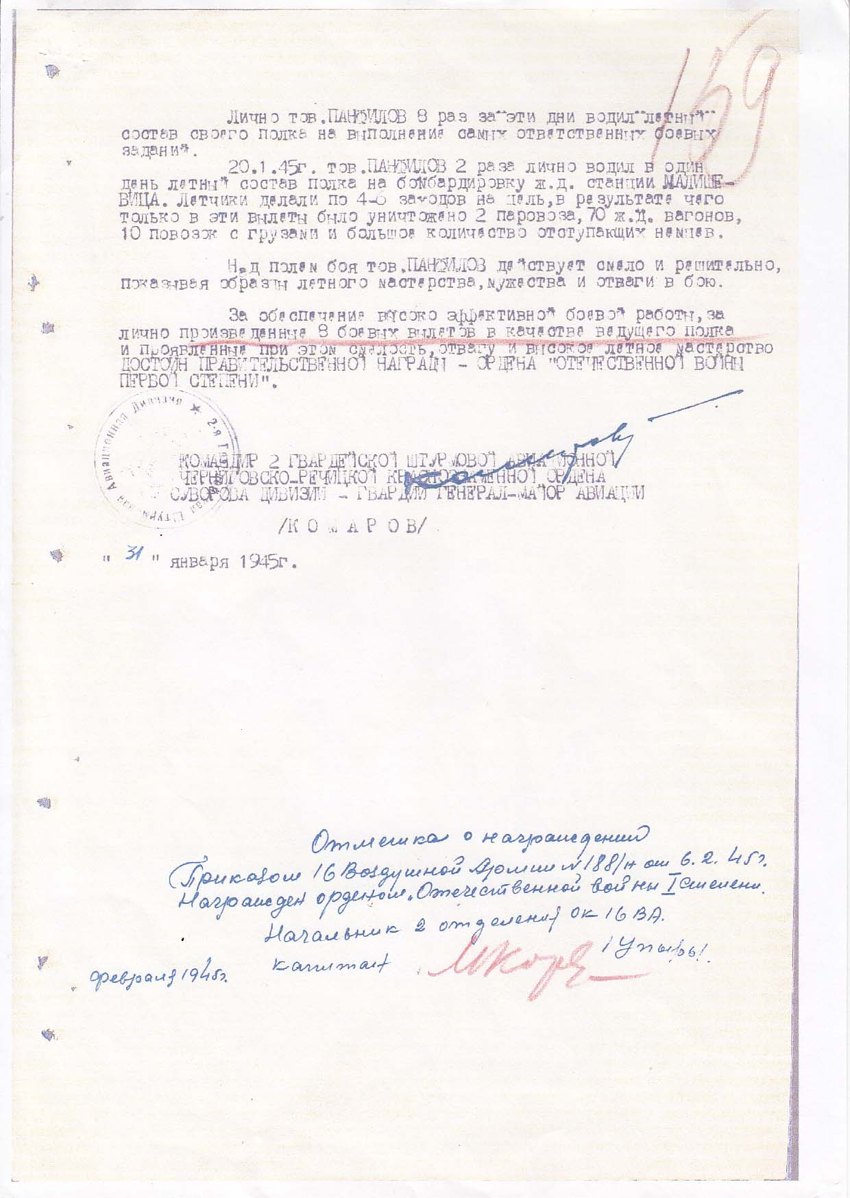

Slide 10
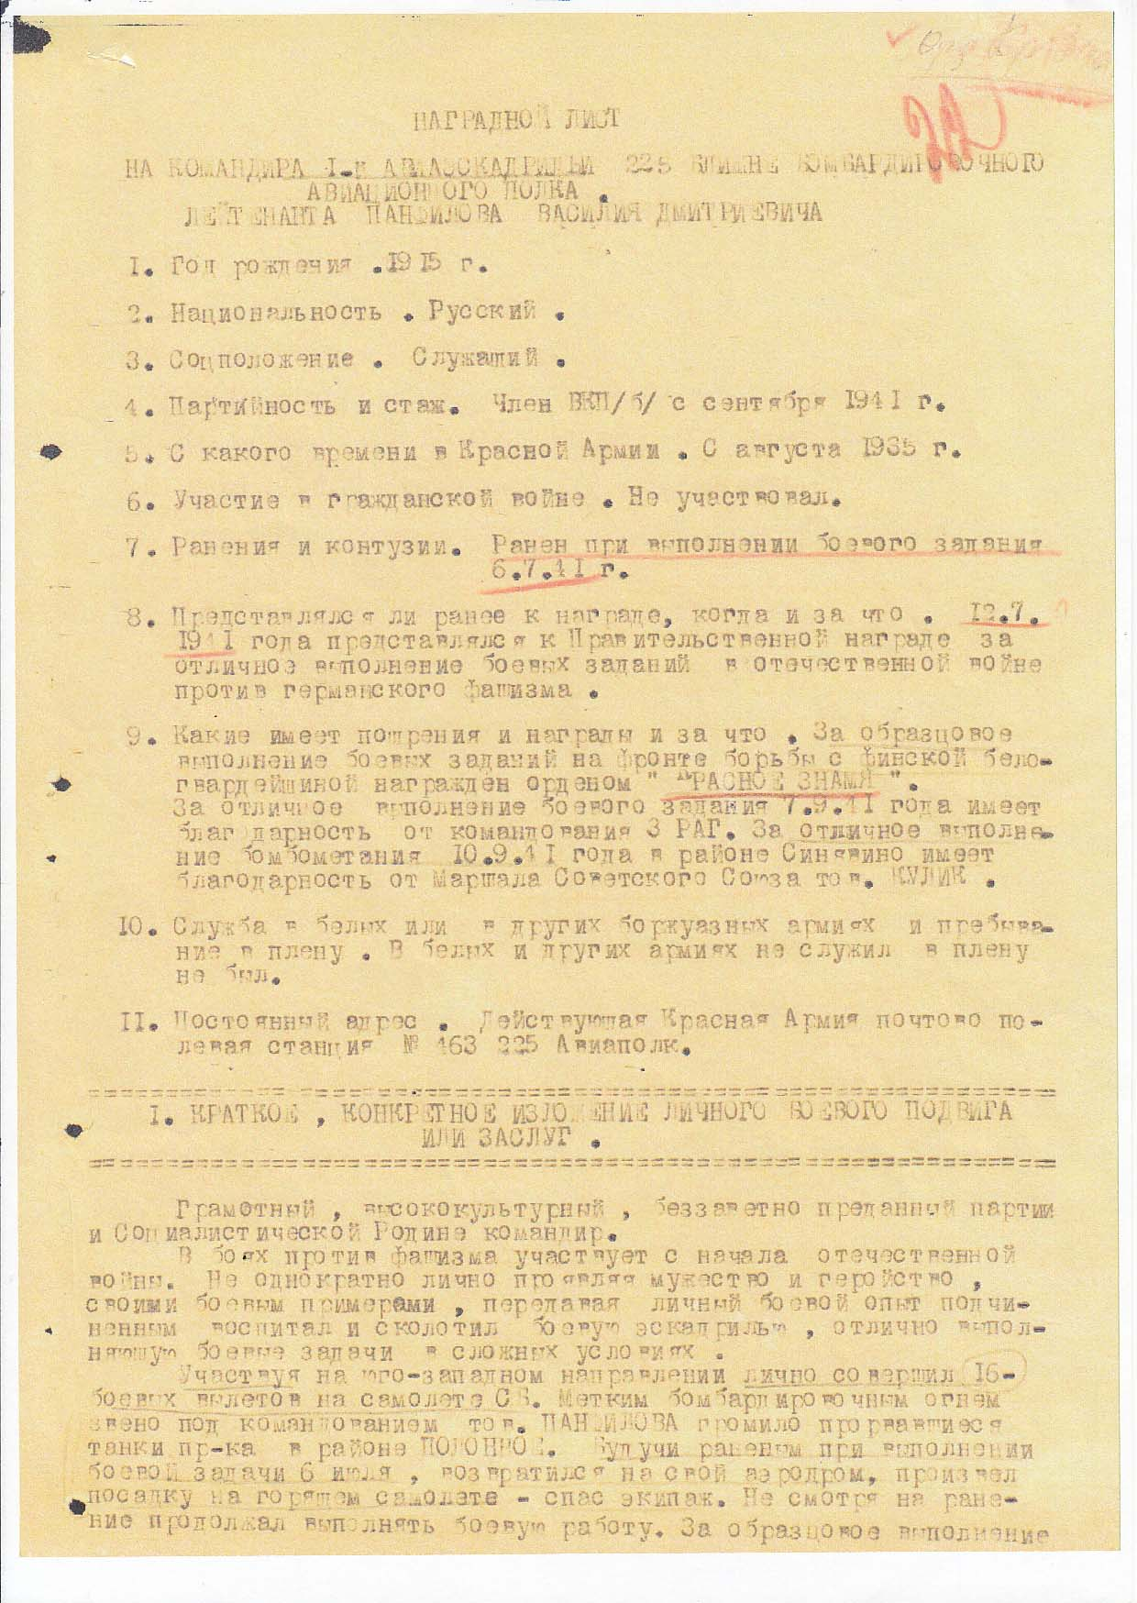
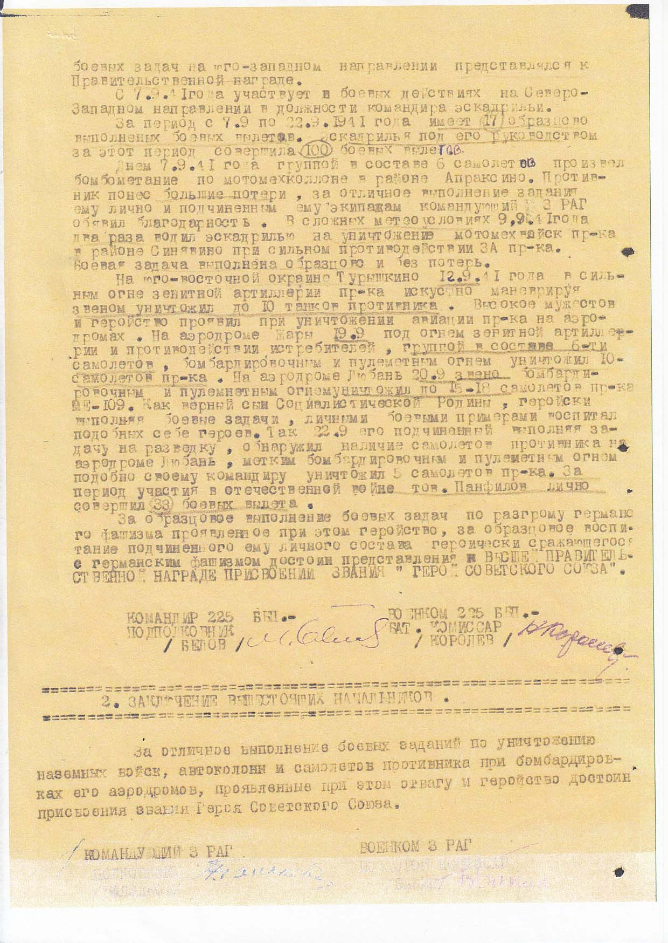

Slide 11
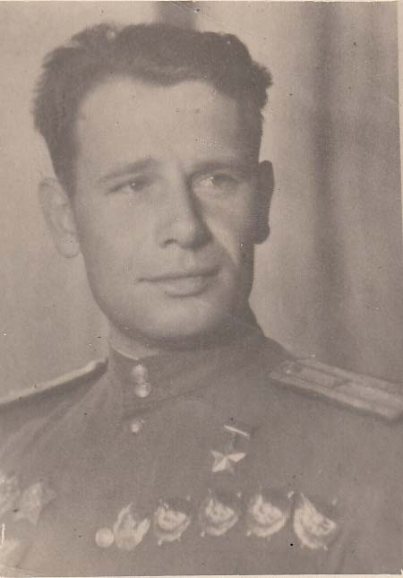
Осенью 1942 года Панфилов в составе своего полка сражался под Сталинградом. Затем были боевые вылеты на штурмовку врага в небе Курской битвы, Белоруссии. С октября 1944 года майор Панфилов командовал 58-м гвардейским штурмовым Донским Краснознаменным авиаполком. Водил группы штурмовиков своего полка в боях за Варшаву, Познань, Берлин.

Slide 12
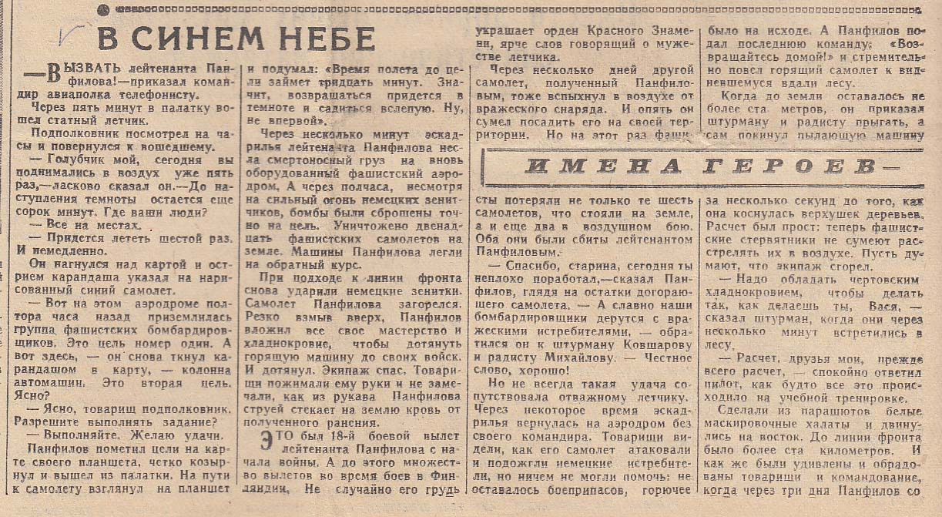

Slide 13
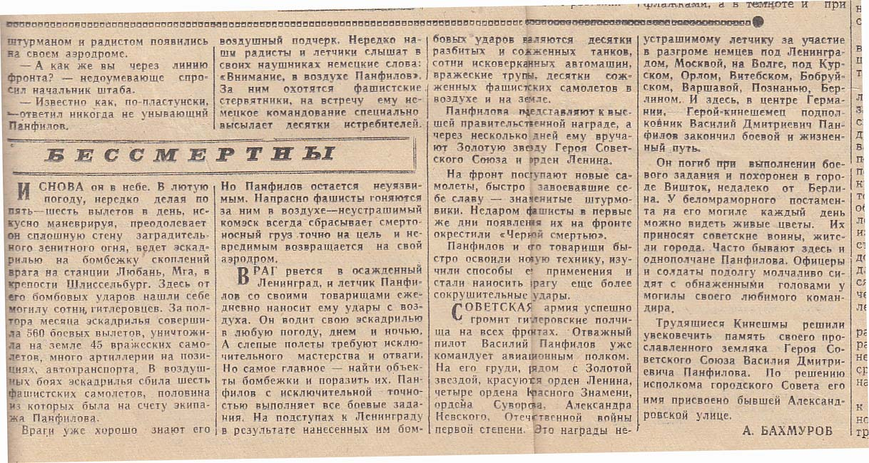

Slide 14
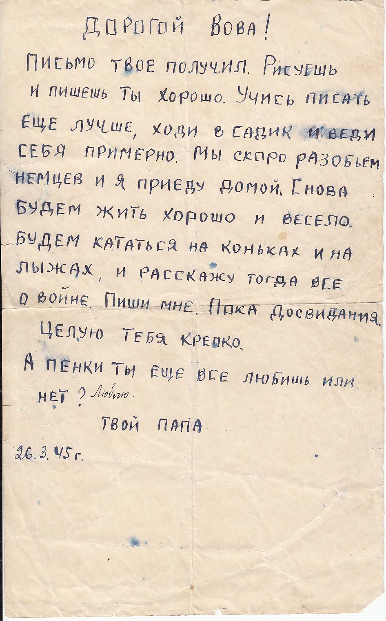
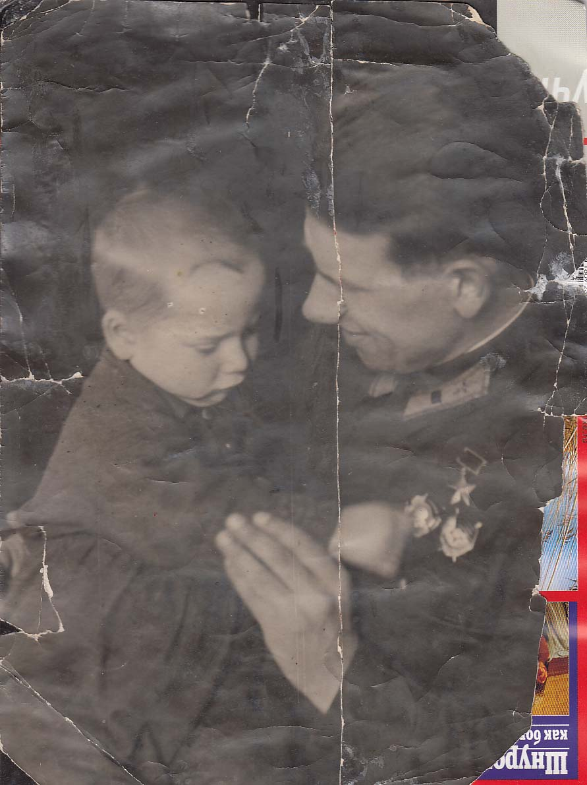
День Победы майор Василий Дмитриевич Панфилов встретил в Берлине, до конца выполнив свой священный долг по защите Родины. Он не ждал наград, был очень скромным человеком, любил жену и сына. В своем последнем письме сыну Володе он пишет о мире.

Slide 15
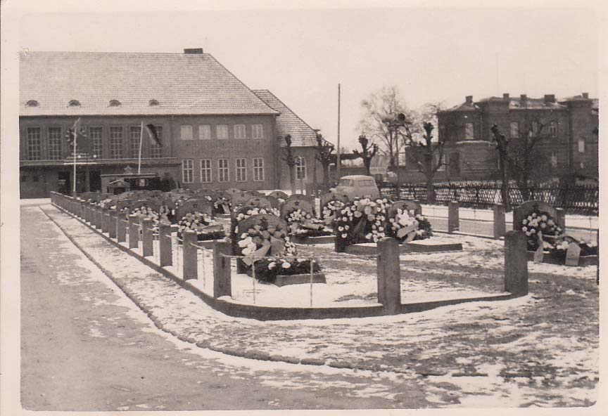
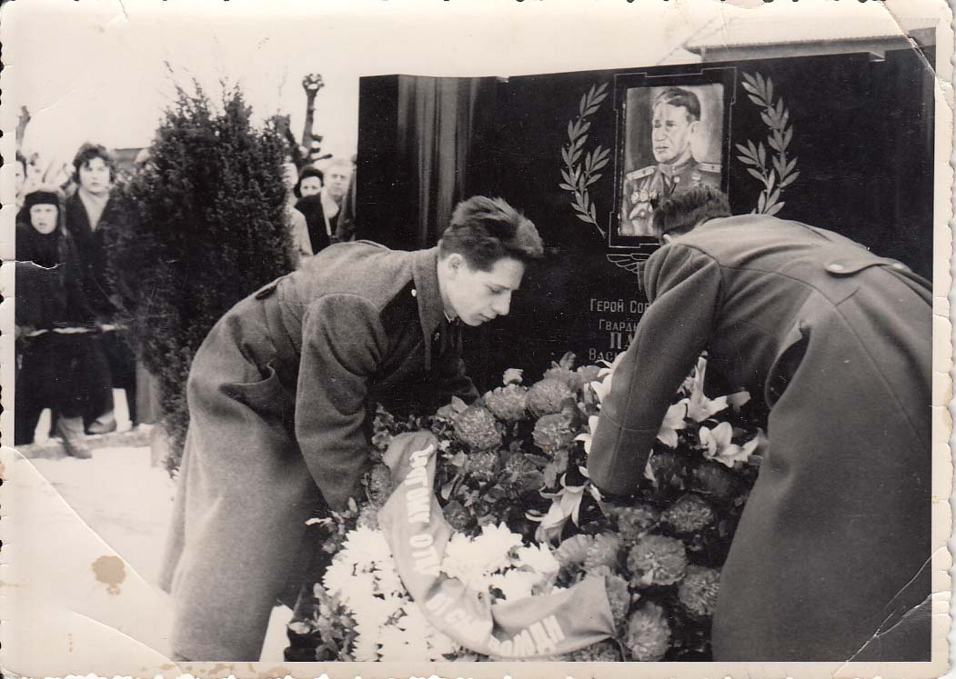
Но после окончания войны подполковник Панфилов остался в Германии испытывать новые самолеты. Он трагически погиб в авиационной катастрофе 26 ноября 1945 года. Похоронен на Советском воинском кладбище на привокзальной площади города Виттшток, расположенном в 90 километрах северо-западнее столицы ФРГ города Берлина. Награжден орденом Ленина , 4 орденами Красного Знамени, орденами Суворова 3-й степени, Александра Невского, Отечественной войны 1-й степени, Красной Звезды, медалями.

Slide 16
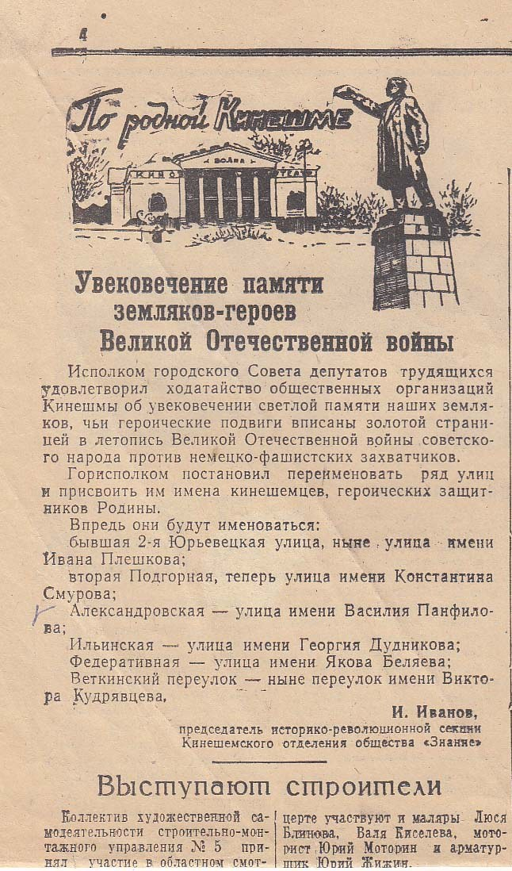
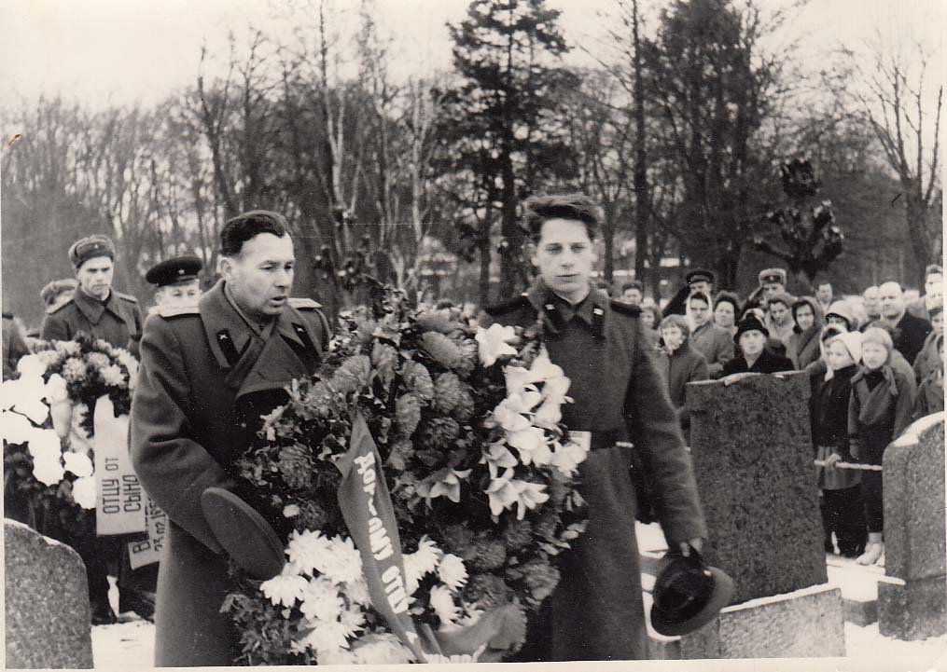
Его сын тоже проходил службу в Германии , смог посетить могилу отца и возложить венок. Кинешемцы тоже помнят своего героя и в его честь названа одна из улиц нашего города.

Slide 17
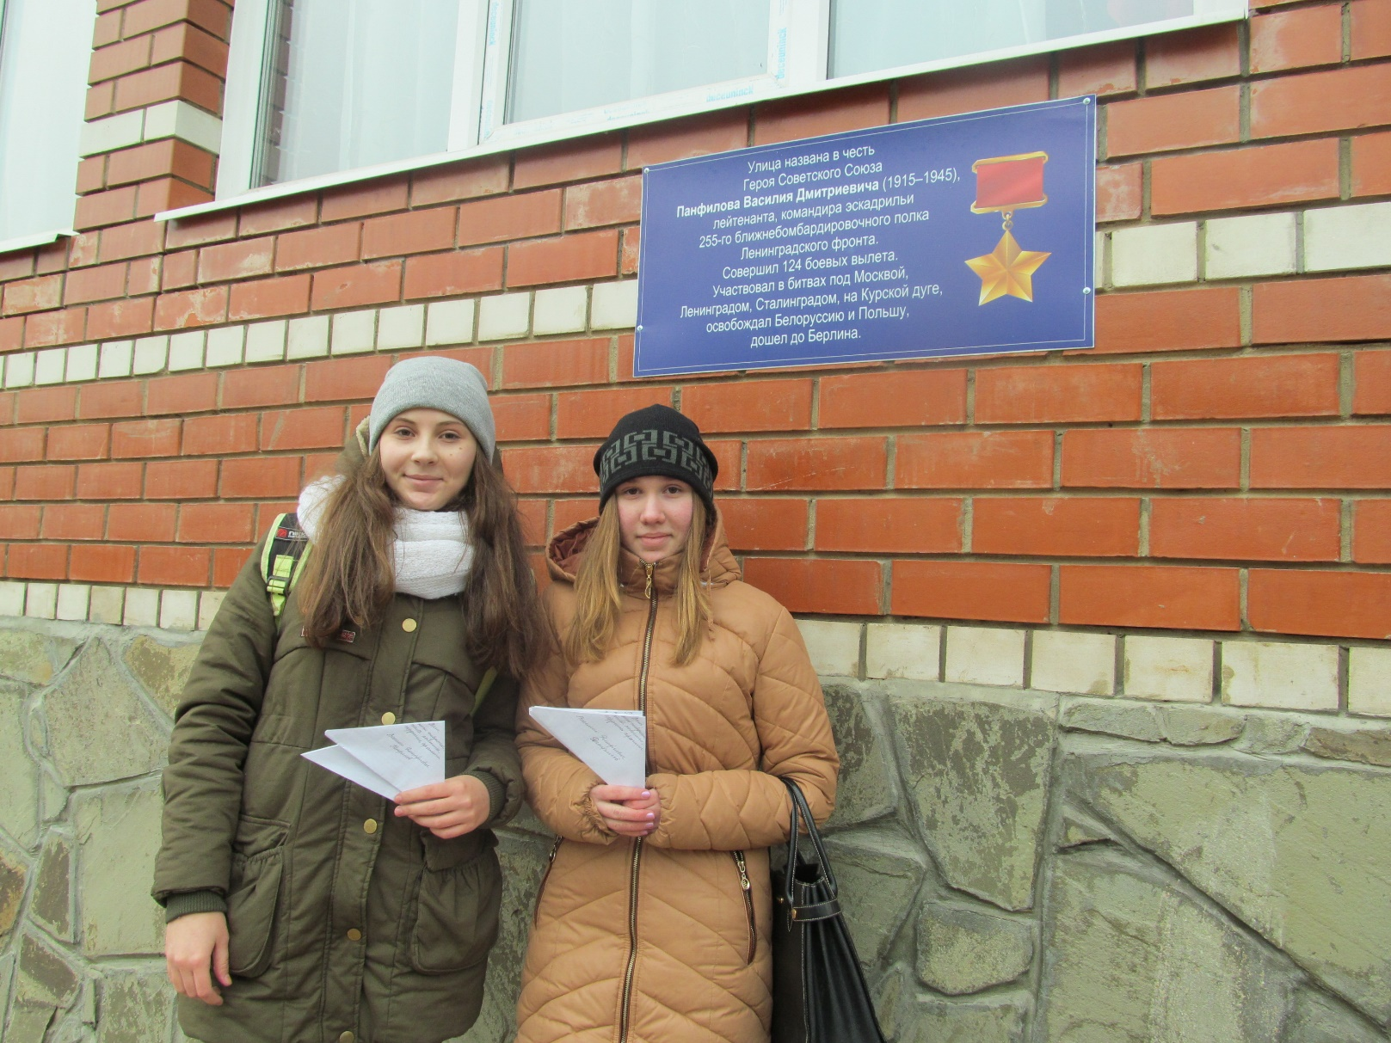
Да, сделали всё, что могли, мы,
Кто мог, сколько мог и как мог.
И были мы солнцем палимы,
И шли мы по сотням дорог.
Да, каждый был ранен, контужен,
А каждый четвёртый - убит.
И лично отечеству нужен,
И лично не будет забыт.
Б. Слуцкий

Slide 18
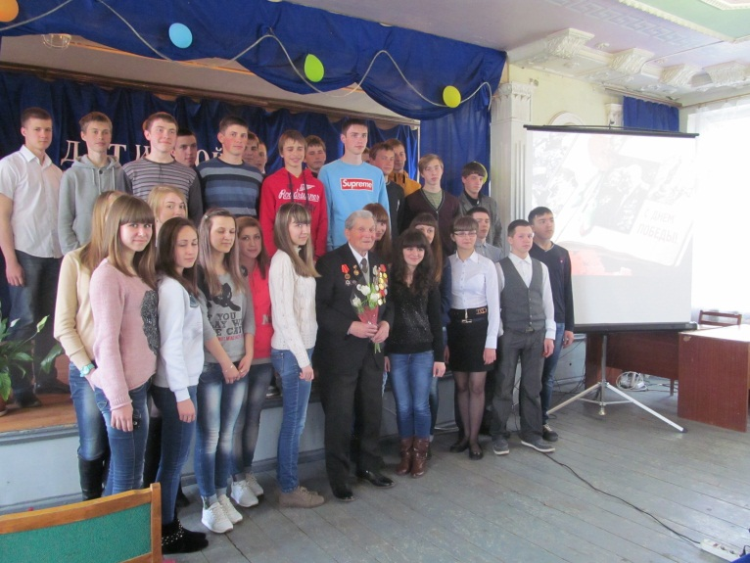
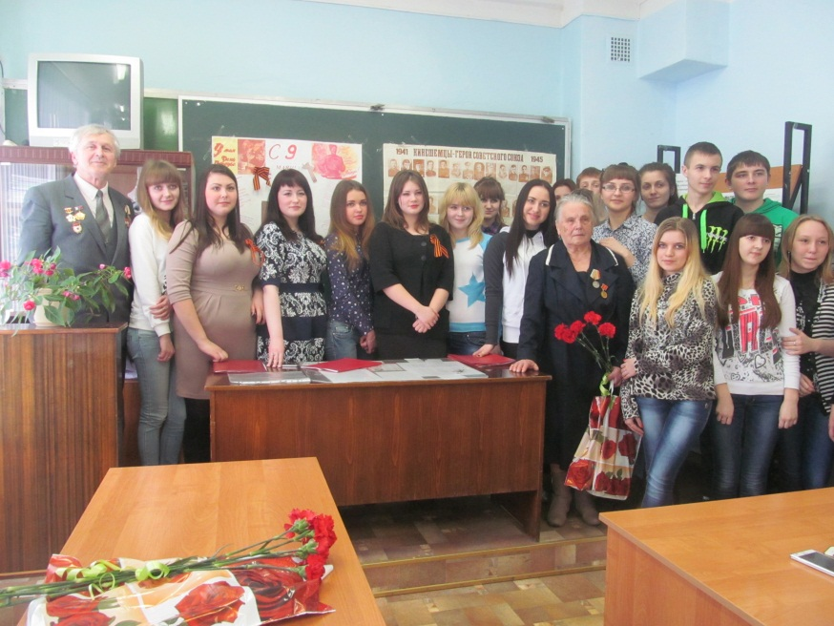
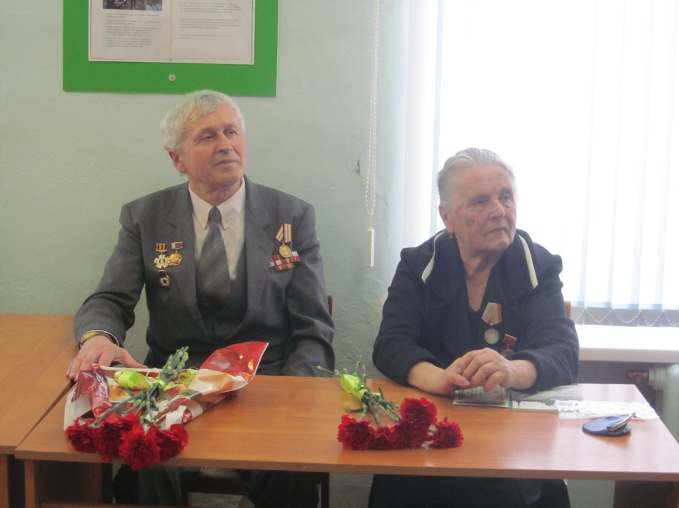
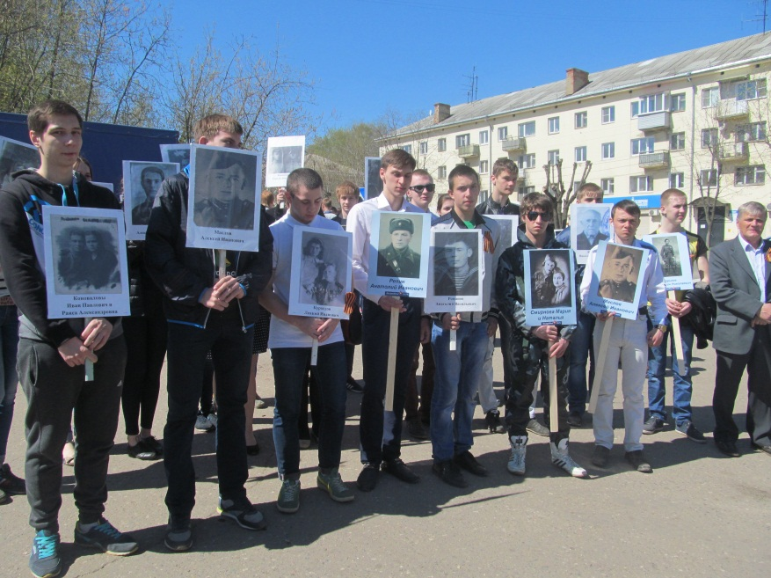
Бессмертен подвиг тех, кто боролся и победил фашизм. Память об их подвиге будет вечно жить в наших сердцах. Заканчивая свой рассказ , я хочу обратиться ко всему молодому поколению: «Чтобы не повторилась эта страшная война, чтобы жизнь на земле не содрогнулась от разрывов бомб, снарядов, чтобы не плакали матери, помните – какой ценой досталась Победа! Берегите мир! Берегите память!»

Slide 19
Источники информации
Фотоматериалы и документы из семейного архива Панфиловых
Фотоматериалы спортивно-патриотического клуба «Волгарь» Кинешемского технологического колледжа

